Slide 1
Modelagem Preditiva de Carga e Demanda Líquida
na Transição Energética
Da Regressão Não-Linear Clássica ao Smart Building com Microgeração Solar
Disciplina: PGENE585 – Transição Energética Sustentável e Mercados de Energia
PPGEE / UFAM – Universidade Federal do Amazonas
Aluno: Aldair da Silva Azevedo | Professor: Dr. Kenny Vinente

Slide 2
1. Cenários Reais e Relevância Energética
Fundamentos Físicos dos Dois Sistemas Modelados em Python
Cenário 1 — Rede de Distribuição Metropolitana (CMU 15-884): Dados reais da concessionária Duquesne Light (Pittsburgh, EUA) cobrindo 4 anos completos (2008 a 2011) — totalizando 1.460 dias e 35.064 horas consecutivas de despacho elétrico da rede.
A Física da Não-Linearidade Térmica: O consumo de energia responde à termodinâmica humana em curva em 'U': dias amenos (~15,6°C) têm baixa demanda, enquanto o frio rigoroso (abaixo de 0°C e até -14,4°C) dispara o aquecimento e o calor intenso (acima de 29°C e até 35,0°C) dispara o ar-condicionado.
Cenário 2 — Edifício Inteligente Comercial Prosumidor (Zenodo 2025): Prédio com geração solar fotovoltaica instalada na cobertura (Rooftop Solar PV). Telemetria de 1 ano completo com medições a cada 5 minutos (105.120 amostras) de potência ativa, tensão, corrente, temperatura e geração solar.
Relevância para a Transição e Mercado Livre (Grupo B): A expansão do PLD Horário e das tarifas dinâmicas exige prever com alta precisão a Demanda Líquida (Carga - Solar) para evitar multas de ultrapassagem e despachar baterias.

Slide 3
2. Formulação Matemática: Modelos de Regressão & Perdas L2 vs. L1
Conceito Fundamental, Otimização Paramétrica e Comportamento dos Erros no Python
O que é um Modelo de Regressão?
É uma técnica estatística e de aprendizado de máquina (Machine Learning) usada para investigar a relação entre uma variável dependente (o desfecho ou valor que queremos prever) e uma ou mais variáveis independentes (os preditores ou características).
➔ Aplicação no Sistema (CMU Item 5): Variável Dependente (y): Pico diário de demanda da rede em GW | Variável Independente (x): Temperatura máxima diária em °C | Amostras: N = 1.460 dias.
Perda Quadrática (L2 — Mínimos Quadrados / OLS)
Função Objetivo: J(θ) = Σ (y_i - φ(x_i) θ)². Minimiza o erro quadrático médio em toda a amostra.
Solução no Python: Equação Normal analítica exata: θ = (Φᵀ Φ)⁻¹ Φᵀ y, executada com alta velocidade.
Comportamento Estatístico: Estima a MÉDIA condicional da demanda dada a temperatura (distribuição Gaussiana).
Sensibilidade a Outliers: Por elevar os erros ao quadrado, a curva é puxada para baixo por dias com quedas atípicas de consumo (feriados, pontes e paradas pontuais da rede).
Perda Absoluta (L1 — LAD Robusta / Powell)
Função Objetivo: J(θ) = Σ |y_i - φ(x_i) θ|. Penaliza os desvios de forma linear e proporcional.
Solução no Python: Otimização numérica via scipy.optimize.minimize com método Powell (sem derivada).
Comportamento Estatístico: Estima a MEDIANA condicional da demanda (associada à distribuição de Laplace).
Máxima Robustez Física: Ignora quedas atípicas de feriados; traça o consumo típico e fica ligeiramente ACIMA de L2 no gráfico, refletindo os dias de operação plena da rede.
Regularização Ridge (λ = 10⁻⁴): Penalidade λ ||θ||² incluída para evitar sobreajuste em matrizes de alta dimensão.

Slide 4
3. Arquitetura dos 4 Modelos de Regressão
CMU 15-884 (Item 5) – Capacidade de Modelagem e Resposta Térmica
1. Linear Simples [φ(x) = [1, x]]: Linha reta rígida com pesos θ ∈ ℝ². Falha na física do problema (R² = 0.116), pois supõe erroneamente que frio e calor agem na mesma direção sobre o consumo.
2. Polinomial [φ(x) = [1, x, x², x³, x⁴, x⁵]]: Curva contínua suave com pesos θ ∈ ℝ⁶. Modela a elevação no frio e no calor (R² salta para 0.715). Ponto fraco: vulnerabilidade a oscilações em extremos térmicos.
3. Funções de Base Radial (RBF Local): 5 centros fixos distribuídos na faixa térmica μ = [-6,7; 4,4; 15,6; 26,7; 37,8]°C com dispersão σ ≈ 11,1°C. φ_j(x) = exp(-(x - μ_j)² / (2σ²)). Sinos gaussianos que capturam comportamentos locais sem instabilidade nas bordas (R² = 0.713).
4. Kernel Gaussiano com Ridge (Dual, λ = 10⁻⁴): Formulação dual via matriz de Gram K ∈ ℝ¹⁴⁶⁰ˣ¹⁴⁶⁰, comparando cada dia contra todo o histórico. Atingiu a maior acurácia global do estudo (R² = 0.717 e menor RMSE = 0.157 GW).

Slide 5
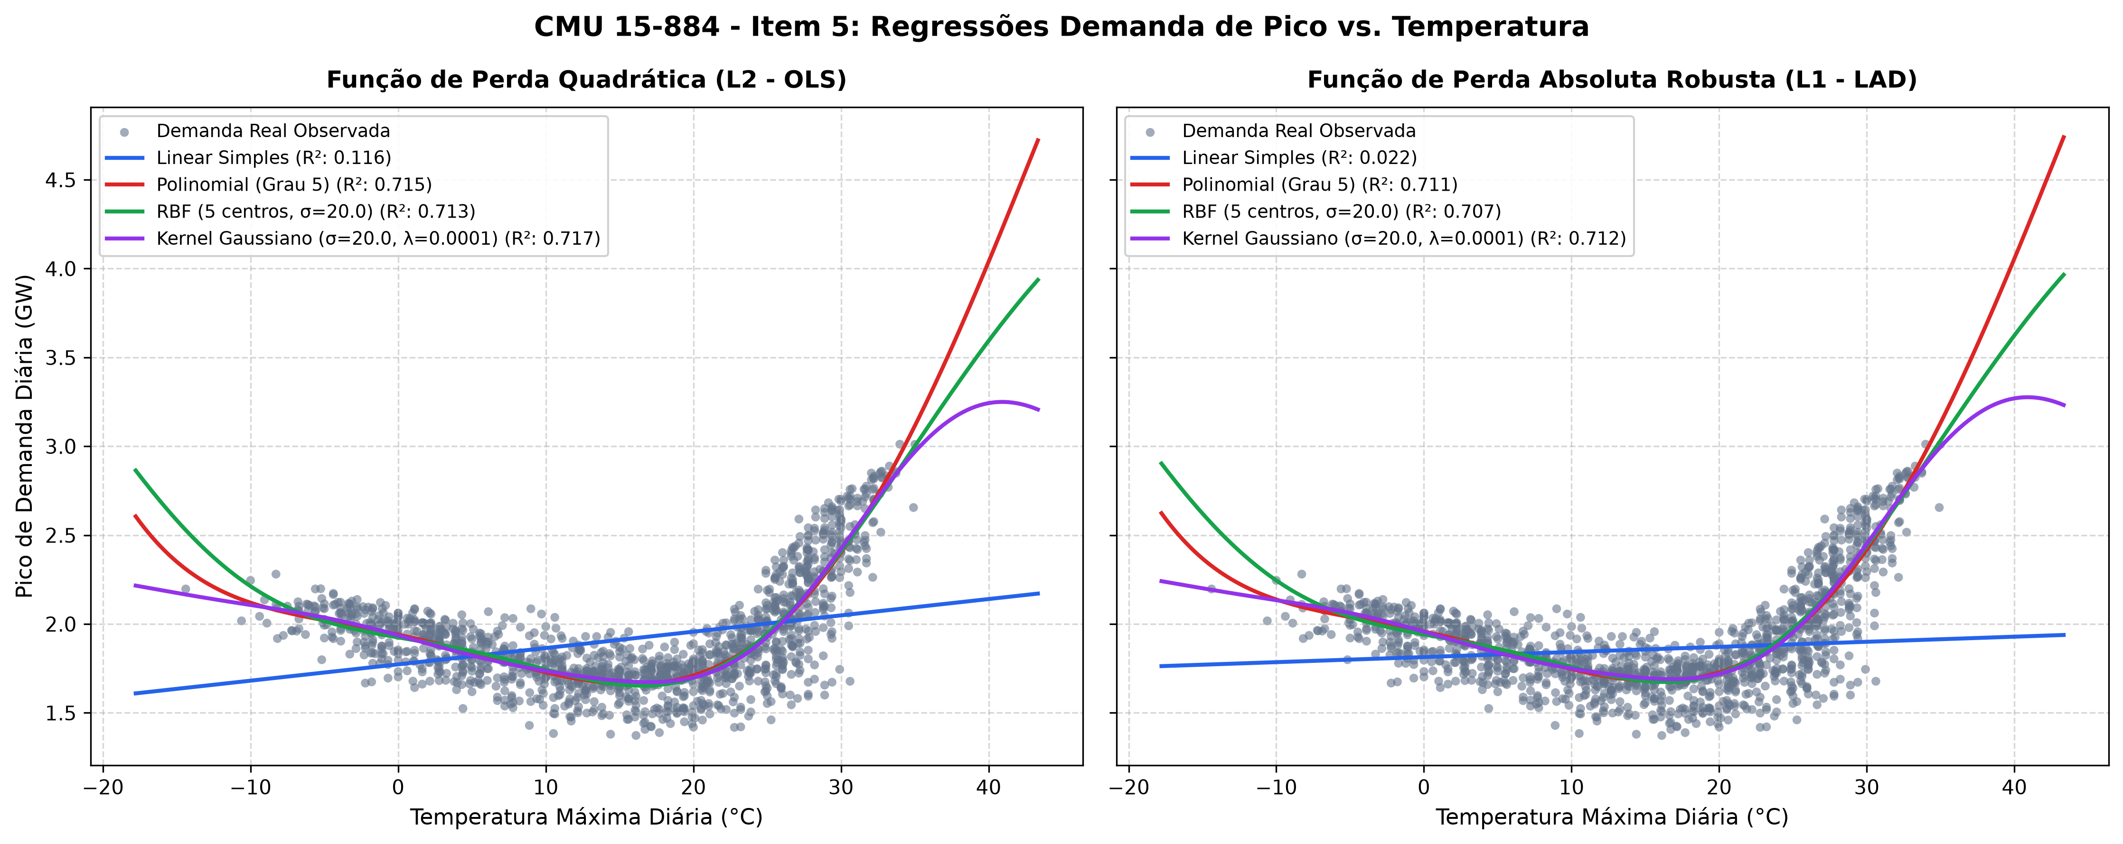
4. Resultados Experimentais: Ajuste dos 4 Modelos (Q5)
CMU 15-884 (Item 5) – Comparativo das Curvas Ajustadas em 1.460 Dias
Roteiro de Leitura Física
Dispersão Observada: 1.460 pontos cinzas registrando a demanda diária real em GW da Duquesne Light.
Mínimo Térmico: O vale de consumo ocorre perto de 15,6°C; acima de 29°C (chegando a 35,0°C) a demanda atinge pico.
Comportamento L1 vs L2: As curvas com perda L1 (mediana) situam-se ligeiramente ACIMA de L2 (média), pois a perda quadrática L2 é puxada para baixo por feriados e quedas anômalas.
Conclusão do Estudo: A não-linearidade térmica é mandatória: modelos não-lineares elevam a acurácia em >600%.
Métricas de Acurácia Calculadas no Sistema em Python:
• Métricas: R² = Acurácia/Explicação (0 a 1) | RMSE = Erro quadrático (GW) | MAE = Desvio médio absoluto (GW)
• Linear Simples (L2): RMSE = 0.278 GW | MAE = 0.226 GW | R² = 0.116 (Insuficiente)
• Polinomial d=5 (L2): RMSE = 0.158 GW | MAE = 0.120 GW | R² = 0.715 (Excelente em U)
• RBF 5 centros (L2): RMSE = 0.158 GW | MAE = 0.121 GW | R² = 0.713 (Estável local)
• Kernel Gaussiano (L2): RMSE = 0.157 GW | MAE = 0.120 GW | R² = 0.717 (Campeão global)
• Kernel Gaussiano (L1): Menor MAE de toda a suíte (0.118 GW) com máxima robustez.

Slide 6
5. Engenharia de Dados: Higienização e Sincronização
CMU 15-884 (Item 6) – Tratamento de Sensores e Alinhamento Temporal
Dados Brutos de Entrada: q6_demand.txt (35.064 horas de demanda da Duquesne Light em MW) e q6_weather.txt (38.765 medições meteorológicas assíncronas do Aeroporto de Pittsburgh).
Detecção e Tratamento de Sentinelas (-9999): Sensores meteorológicos reais apresentam falhas reportadas como '-9999'. O módulo DataCleaner substituiu 100 medições defeituosas (18 em temp, 18 em orvalho, 18 em umidade, 20 em pressão, 26 em vento) por interpolação linear temporal contínua.
Deduplicação e Sincronização Horária Exata: Timestamps duplicados foram expurgados. Como as leituras climáticas chegavam em intervalos irregulares (a cada 45 ou 50 min), o TimeSeriesInterpolator sincronizou cada medição ao segundo zero de cada uma das 35.064 horas da carga.
Agregação Diária e Matriz de Features: Extração do pico diário de demanda elétrica (y_d em MW) e 6 atributos climáticos agregados por dia: Temp Máx, Temp Mín, Orvalho Médio, Umidade Média, Pressão e Vento.

Slide 7
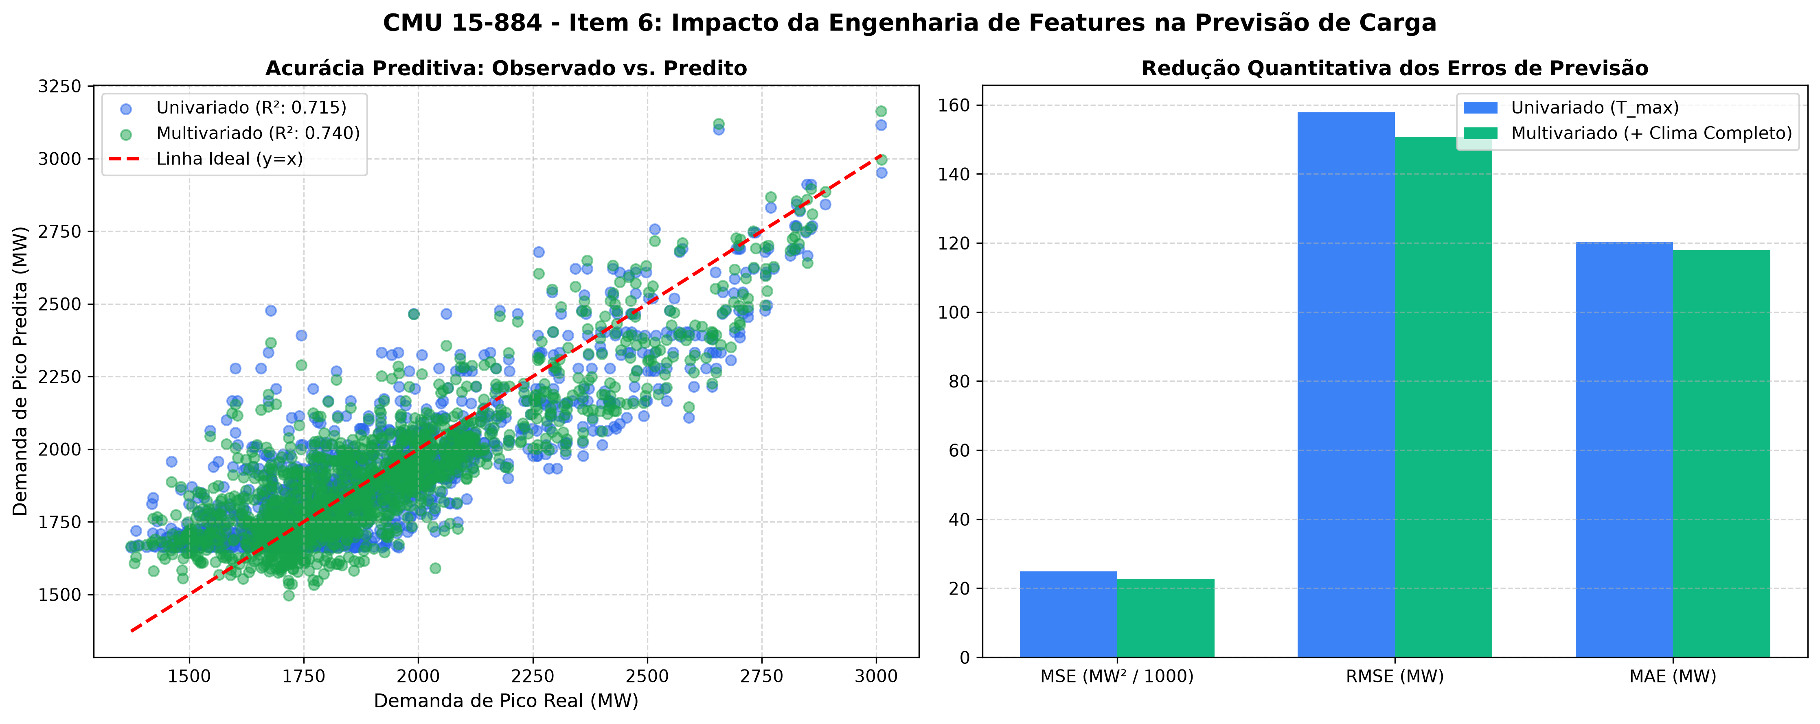
6. Prova Empírica: Benefício do Modelo Multivariado
CMU 15-884 (Item 6) – Redução de 8.73% no Erro Quadrático Médio (MSE)
Física das Novas Variáveis
O Teste de Hipótese: Verificar se incorporar vento, umidade e orvalho reduz o erro frente à temperatura máxima isolada.
Ponto de Orvalho (+0.39): Expressa calor latente e umidade absoluta; sensação de abafamento eleva o uso de condicionadores de ar.
Velocidade do Vento (-0.14): Promove convecção térmica nas fachadas e arrefecimento passivo, aliviando a carga.
Pressão Atmosférica: Indica aproximação de tempestades e frentes frias, antecipando picos de demanda.
Evidência Empírica Calculada no Pipeline em Python:
• Modelo Univariado (T_max isolada): MSE = 19.866,54 MW² | R² = 0.509
• Modelo Multivariado (6 Variáveis Climáticas): MSE = 18.131,88 MW² | R² = 0.552
➔ GANHO REAL DE ACURÁCIA: REDUÇÃO DE 8.73% NO ERRO QUADRÁTICO MÉDIO (MSE).
Comprova a tese de que a atmosfera atua de forma multivariada sobre a demanda da rede.

Slide 8
7. Smart Building & Energia Solar (Zenodo 2025)
Competição Zenodo 2025 – Telemetria Real em 105.120 Amostras
Cenário Físico do Edifício Inteligente: Telemetria de 1 ano completo a cada 5 minutos (105.120 leituras) de Potência Ativa (W), Tensão (V), Corrente (A), Temperatura (°C) e Geração Fotovoltaica em telhado (W).
Pipeline de Modelagem no Python: Agregação em 8.760 horas, defasagens temporais autoregressivas (lags t-1, t-2) e variáveis de calendário (hora do dia 0-23 e dia da semana 0-6).
Avaliação Multi-critério da Competição: Avalia conjuntamente acurácia de erro (RMSE e MAE), qualidade de ajuste (R²) e tempo de processamento computacional para viabilizar controle em tempo real.
Resultados Comparativos dos Modelos: Ridge Linear: RMSE = 398,35 W | MAE = 221,67 W | R² = 0.871 | Latência: 17,5 ms.
Random Forest (50 árvores): RMSE = 349,45 W | MAE = 184,12 W | R² = 0.900 | Tempo: 134,1 ms (Campeão em acurácia e capacidade de generalização).

Slide 9
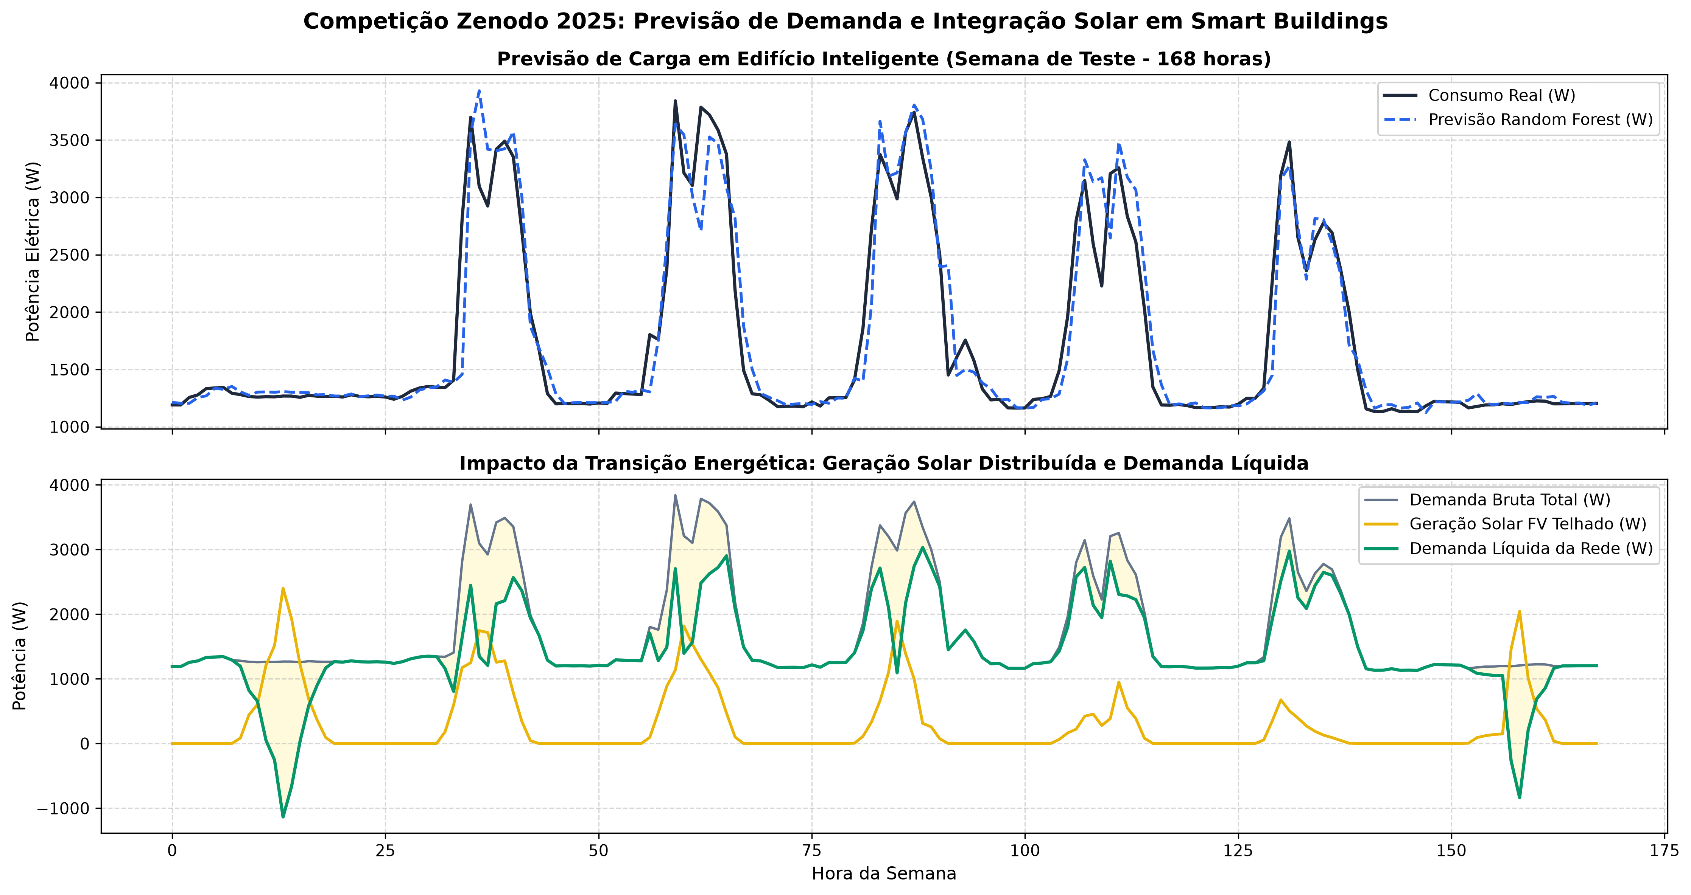
8. Impacto da Demanda Líquida e Curva do Pato
Smart Building & Transição – Autoconsumo Solar e Curva do Pato
Análise Operacional
Demanda Líquida: Calculada no sistema como P_líquida = P_consumo - P_solar. Representa a carga líquida que a rede deve atender.
Curva do Pato: O pico solar ao meio-dia (~6 kW) afunda a demanda líquida para perto de zero; às 18h surge uma rampa de subida severa.
Oportunidade BESS: Justifica o uso de bancos de baterias para absorver excedente solar e descarregar no horário de ponta.
Gestão Econômica: Permite ao gestor predial no Mercado Livre evitar custos abusivos com demanda contratada.
Balanço Energético Anual Calculado no Sistema em Python:
• Potência Média Consumida pelo Edifício: 1.909 W (1,91 kW)
• Potência Média Gerada pelos Painéis Solares: 715 W (Pico máximo registrado: 5.993 W)
• TAXA DE COBERTURA / AUTOCONSUMO SOLAR: 13.53% de toda a energia do edifício.
Apresenta a formação clássica da Curva do Pato, evidenciando a necessidade de inteligência preditiva para despacho e resposta da demanda.

Slide 10
9. Conclusões e Contribuições para a Pesquisa
Síntese das Contribuições e Integração com a Dissertação de Mestrado
Superioridade de Modelos Não-Lineares Regularizados: O Kernel Gaussiano Ridge (CMU) e o Random Forest (Zenodo) atingiram R² de 0.717 e 0.900, demonstrando a necessidade de capturar a não-linearidade térmica e solar.
A Força da Engenharia de Atributos Multivariada: A inclusão de variáveis como ponto de orvalho e vento reduziu o erro em 8.73% em relação ao uso de temperatura isolada na rede da Duquesne Light.
Conexão com a Dissertação de Mestrado (HEMS no Mercado Livre): A previsão de demanda líquida desenvolvida neste trabalho constitui o módulo de inteligência central do sistema autônomo (HEMS) proposto para o Grupo B.
Arquitetura e Qualidade de Software: Aplicação monolítica full stack em Python com POO, auditável via 7 ciclos em JSON, com cobertura de testes automatizados e zero débito técnico (Clean Code).
Repositório no GitHub (Código-Fonte Aberto, Dados, Testes e Dashboard Web):
👉 https://github.com/AldairAzevedo/energy-demand-forecast
Para clonar e testar localmente: git clone https://github.com/AldairAzevedo/energy-demand-forecast.git && python -m streamlit run src/ui/app.py

